Slide 1
PLAN DE DESARROLLO MUNICIPAL SAN PEDRO DE YCUAMANDYYÚ DEPARTAMENTO SAN PEDRO
OBJETIVO ESTRATEGICO DE LA MESA PRODUCTIVA: Coadyuvar con el MAG a la recuperación y fortalecimiento de la agricultura familiar campesina
Año 2018

Slide 2
Variedad de Plantas Utilizadas en la Reforestación:
Lapacho
Cedro
Yvyra Pyta
Laurel Hu
Seivo
Yvyra Ju

Slide 3
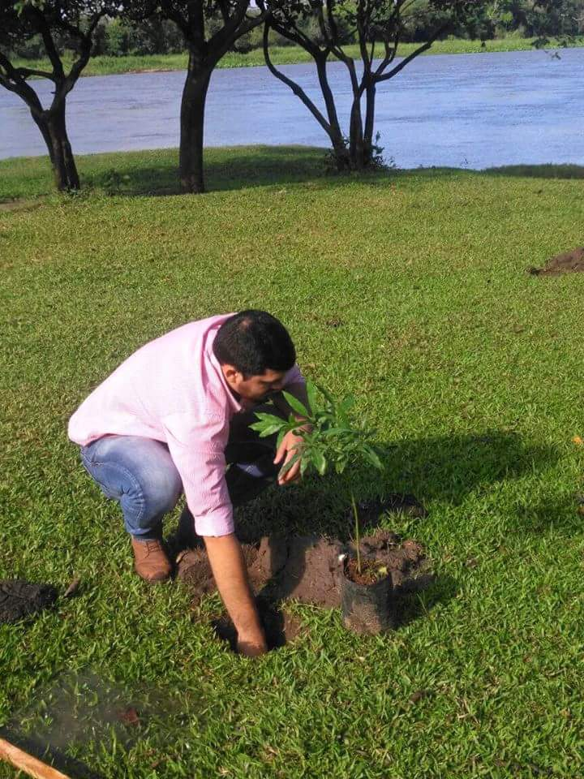
Trabajo de reforestación realizado en la playa inga de Puerto San Roque

Slide 4
